Slide 1
Einleitung
Sprachliche Anforderungen an Software sind natürlich.
Automatisierte Tests enthalten Anforderungen.
Notes:
Vorstellung
Kontext
“The Communication Gap”

Slide 2
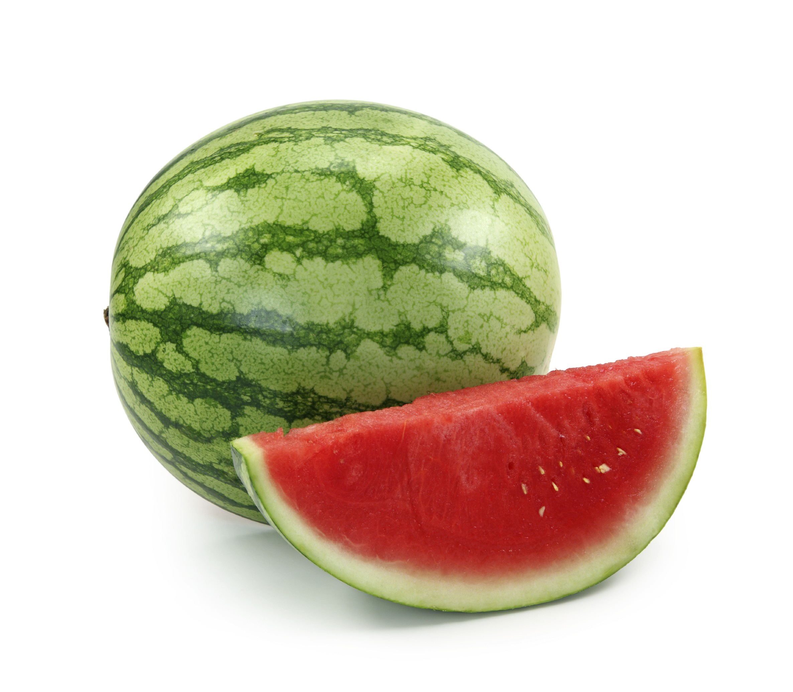
Watermelon Reporting

Slide 3
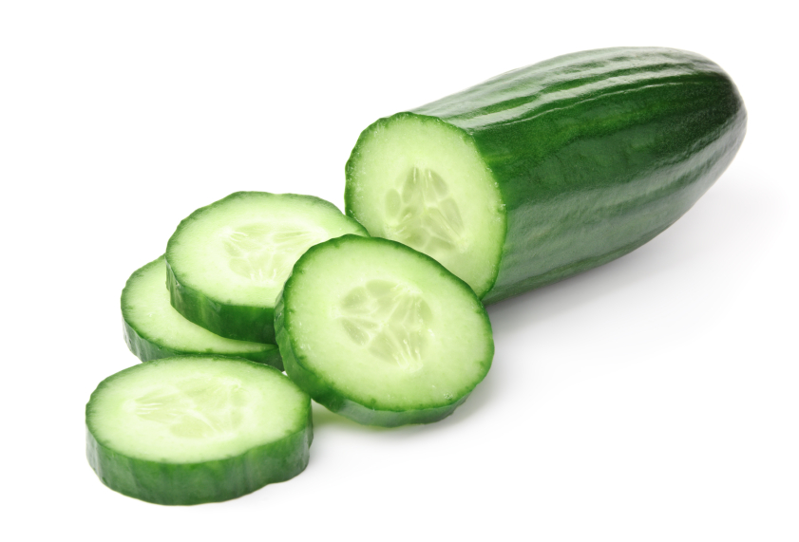
Transparenz

Slide 4
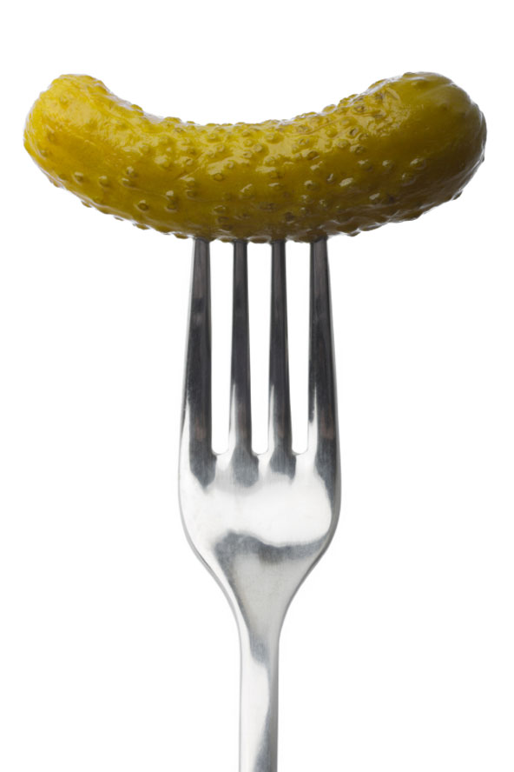
Gherkin

Slide 5
Gherkin
Gherkin ist eine Sprache zur Beschreibung von Anforderungen an Software.
Gherkin lässt sich als natürliche Sprache lesen.
Gherkin lässt sich ausführbar machen.
Notes:
Gherkin ist die Übersetzung vom deutschen Wort Gewürzgurke ins Englische.

Slide 6
Gherkin Beispiel Navigation 1
Feature: Navigation
Scenario: Navigating from homescreen to bookmarks and back leads to homescreen
When I open the program
And I open the bookmarks
  And I press the back button
  Then the homescreen should be shown
Notes:
Möglicherweise am Flipchart
Beispiele kritisieren und verbessern:t
Beispiele vs. Abstraktionen (Verschleierde Details)
Mehrere Ands

Slide 7
Gherkin Beispiel Navigation 2
Scenario: Navigating from program to bookmarks and up leads to homescreen
When I open the program
And I open the bookmarks
And I go up
Then the homescreen should be shown

Slide 8
Gherkin Beispiel Update
Feature: Update Program
  Scenario: Program update becomes visible on already opened program
      Given my app updates the conference program while the program is opened on conference day
      Then I see content from the updated program
Notes:
Möglicherweise am Flipchart
Beispiele kritisieren und verbessern:
Fachsprache vs. Technologiesprache

Slide 9
Cucumber
Cucumber ist ein Werkzeug zur Unterstützung von „Behaviour Driven Development”.
Mittels Cucumber lassen sich in Gherkin formulierte Anforderungen zu automatisierten Tests ausbauen.
Notes:
Cucumber ist die Übersetzung vom deutschen Wort Gurke ins Englische.

Slide 10
Ausführbarkeit
Feature: Belly
Scenario: a few cukes
Given my belly can take only so much
When I eat more than 5 cukes
Then my belly will go ”grrr...”
Notes:
Cucumber ist die Übersetzung vom deutschen Wort Gurke ins Englische.

Slide 11
Ausführbarkeit
Feature: Belly
Scenario: a few cukes
Given my belly can take only so much
When I eat more than 5 cukes
Then my belly will go ”grrr...”
Notes:
Cucumber ist die Übersetzung vom deutschen Wort Gurke ins Englische.

Slide 12
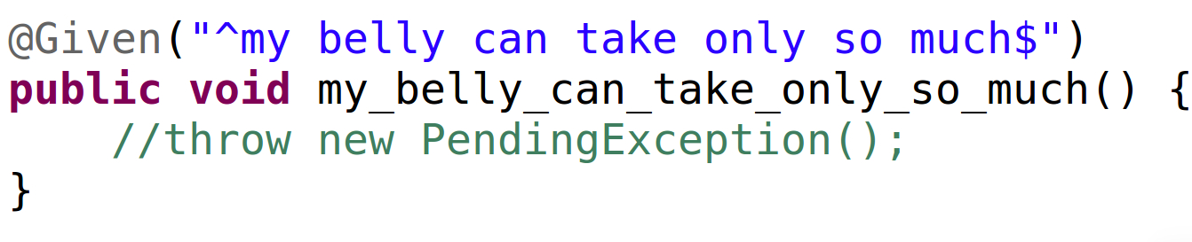
Glue Code Basic

Slide 13
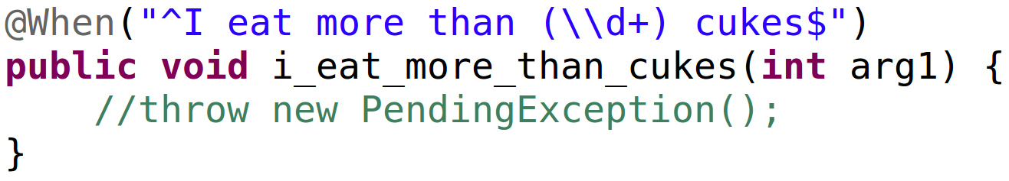
Glue Code Digit

Slide 14
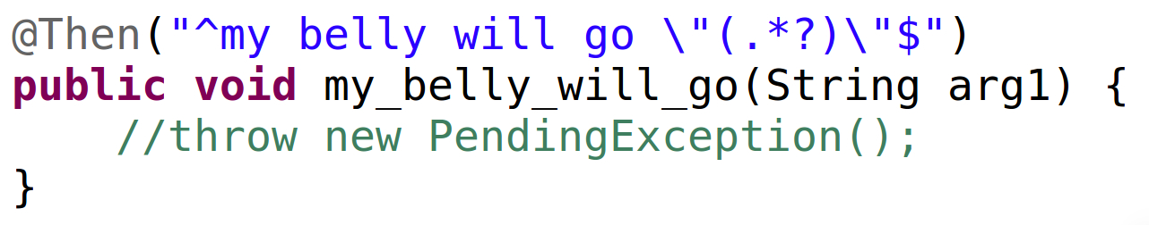
Glue Code String

Slide 15
Workshop Anforderungen
Formulieren Sie mittels Gherkin Anforderungen an Software, die auf einzugebende Ereignisse in einem Tennis Match reagiert, indem sie den aktuellen Spielstand verfügbar macht.
Notes:
Gherkin Szenarien formulieren.
Ein Szenario mit dem Autor abstimmen.
Ein Szenario umsetzten.

Slide 16
Workshop Implementierung
Implementieren Sie mittels Glue Code für Cucumber die gestellten Anforderungen an die Tennis Software.

Slide 17

Diskussion
Notes:
Wann ist der Einsatz von Cucumber oder ähnlichen Werkzeugen angebracht?
Was unterscheidet Cucumber von Fitness?
Fragen der Zuhörerschaft?

